Slide 1
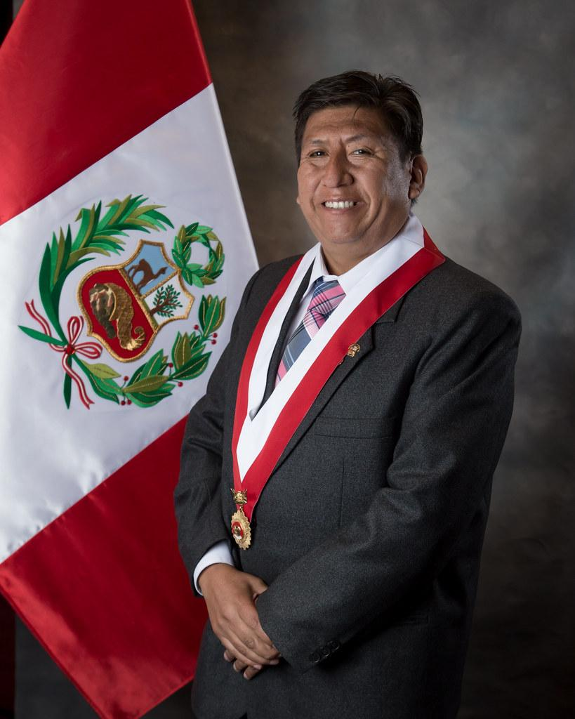
Proyecto de Ley N° 3547/2022-CR
Dr. Waldemar José Cerrón Rojas
Congresista de la República

Slide 2
Proyecto de Ley N° 3547/2022-CR
LEY QUE DECLARA DE INTERÉS NACIONAL Y NECESIDAD PÚBLICA LA CREACIÓN Y FORTALECIMIENTO DEL PROGRAMA NACIONAL DE GERIA MÓVIL (PRONAGEM)

Slide 3
Objeto de la Ley
Fortalecer la atención primaria en salud de los pacientes geriátricos en las comunidades, distritos o provincias, a través de la Creación de un programa PRONAGEM (Programa Nacional de Geria Móvil), que consiste en llevar atención específica para el adulto mayor en un bus que cubrirá la atención primaria, sobre todo de carácter preventivo, con un equipo de profesionales médicos y equipamiento básico.

Slide 4
Finalidad
Velar por la salud del adulto mayor, llevando la atención médica y asistencial a la población de la tercera edad del país y sobre todo del Perú Profundo, previsto en las normas, políticas y agenda legislativa, planes, programas que contribuyan al gobierno nacional, regionales y locales.

Slide 5
EXPOSICIÓN DE MOTIVOS

Slide 6
Fundamentos de la propuesta
Existe una normativa para el Adulto Mayor, la Ley 30490, Art. 19, "La persona adulta mayor tiene derecho a la atención integral en salud, siendo la población prioritaria respecto de dicha atención. Corresponde al sector salud promover servicios diferenciados para la persona adulta mayor en los establecimientos de salud para su atención integral, considerando sus necesidades específicas.

Slide 7
Fundamentos de la propuesta
Esta iniciativa está centrada en la salud del adulto mayor del Perú profundo, quienes durante décadas han sido olvidadas por la insensibilidad de muchos gobiernos ajenos a intereses mayoritarios, a tener una vejez no deseable. Muchos adultos en las comunidades campesinas sufren el deterioro de su salud, enfermedades calamitosas, mueren en abandono a falta de atención médica. Raras veces acuden a un establecimiento de salud por motivos de economía, movilidad y falta de compañía o estar postrados en una cama.

Slide 8
Fundamentos de la propuesta
Nuestro país cuenta con 4 millones 140,000 mil de personas mayores de 60 años de edad que representan el 12,7% de la población del total de adultos mayores, de los cuales, el 52,4%, son mujeres y 47,6% hombres. (INEI 2020)

Slide 9
Fundamentos de la propuesta
Las mujeres adultas mayores representan el 13,2% del total de la población femenina del país y los hombres adultos mayores el 12,2% del total de la población masculina. En este proceso de envejecimiento de la población peruana, aumentó la proporción de la población adulta mayor de 5,7% en el año 1950 a 13,3% en el año 2022.

Slide 10
ANÁLISIS COSTO-BENEFICIO
Costo | Beneficio
No supondrá gastos adicionales al erario nacional, por tratarse de una Ley de carácter declarativa | Fortalecerá las políticas de salud pública, enfocadas en prevención y promoción de la salud que permitirá mejorar la calidad de atención, además contribuirá a ser referente entre otros países por tener un Estado fomente y garantiza una calidad de vida para los adultos mayores.
como

Slide 11
EFECTO DE LA VIGENCIA DE LA NORMA EN LA LEGISLACION NACIONAL
Propone incorporar en nuestro ordenamiento legal una disposición legal declarativa, estipulando su necesidad pública e interés nacional, con la finalidad de que el Poder Ejecutivo gestione acciones necesarias para la creación, implementación y establecimiento del programa “PROGRAMA NACIONAL DE GERIA MÓVIL (PRONAGEM)", tal como se indica en la fórmula legal de la presente propuesta legislativa.

Slide 12
¡GRACIAS!
Congresista Dr. Waldemar José Cerrón Rojas
Lima, 07 de febrero del 2023

